Slide 1

KELOMPOK 3
Notes:
Source :
https://www.freepik.com/free-vector/back-school-landing-page_4935951.htm
https://www.freepik.com/free-vector/people-autumn-park-walking_5042067.htm
https://www.freepik.com/free-vector/colorful-people-doing-different-actions_3065155.htm
https://www.freepik.com/free-vector/back-school-landing-page_4935948.htm
https://www.freepik.com/free-vector/antigravity-people_4339656.htm#position=5&page=1&query=flat%20people

Slide 2
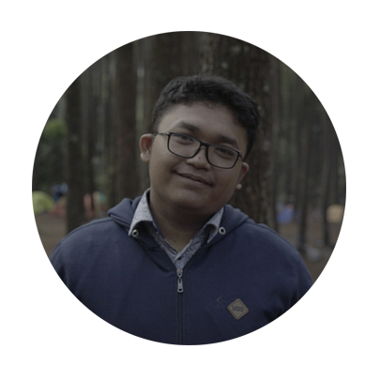
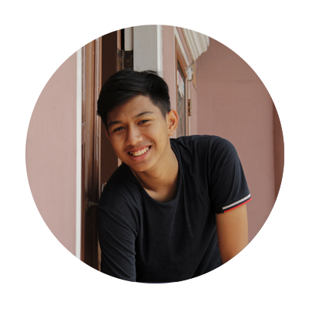
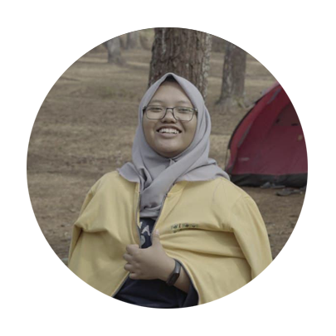
ANGGOTA DAN JOBDESC
IKBAL RAMDANI
RIFDO SHAH ALAM
BERLIANA PUTRI B.
front-end dan back-end.
front-end dan back-end.
dokumen dan front-end

Slide 3
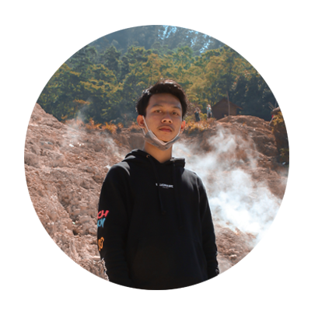
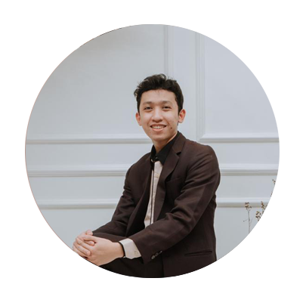
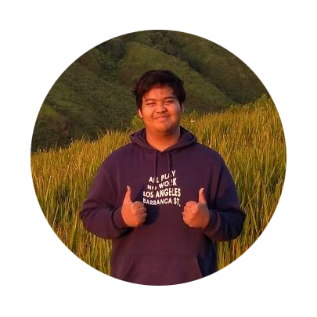
ANGGOTA DAN JOBDESC (2)
HABIB IRFAN M
ALFARIDZI M.A.
M. RIZKY WIBOWO
front-end dan desain
mockup dan front-end.
desain dan front-end

Slide 4
Latar Belakang
Permasalahan lingkungan
Pemasukan dana
Di zaman yang semakin maju ini, peningkatan pencemaran lingkungan dan kerusakan alam semakin meningkat. Sering dari masyarakat mengabaikan akan bahaya yang timbul dari kerusakan lingkungan.
Selain itu, kebutuhan dana untuk pelestarian alam dan peduli korban bencana alam juga masih belum cukup.
Solusi
Dalam usaha mengurangi sekaligus menyadarkan masyarakat akan hal tersebut, maka dibuatlah website yang menyediakan tempat untuk berbagi informasi sekaligus berdonasi baik dari para penggiat lingkungan maupun masyarakat.

Slide 5
TUJUAN
Memberikan tempat untuk bertukar informasi terpercaya tentang lingkungan.
Menyadarkan masyarakat agar peduli terhadap lingkungan.
Mempermudah pengguna untuk penyaluran donasi berupa uang elektronik.

Slide 6

DESKRIPSI APLIKASI
Program ini dibuat untuk memberikan tempat berbagi informasi kondisi lingkungan terbaru. Kondisi tersebut tergantung dari siapa yang membuat artikel. Bisa saja berasal dari luar daerah bahkan luar negeri.
Informasi berupa artikel yang diunggah oleh pengguna dari berbagai tempat. Setelah menggunggah artikel, admin memverifikasi apakah layak atau tidak.
Kemudian barulah artikel tersebut terunggah dan pengguna lainnya dapat memberi komentar. Terdapat juga fitur donasi yang terintegrasi oleh kitabisa.com.

Slide 7
FITUR ADMIN
01
05
Dashboard
Pending post
02
My profile, Logout
06
List user
03
07
Create post
Add new staff
04
08
Create post
Kotak masuk

Slide 8
FITUR USERS
01
05
Content stories
Profile ( Edit Profil dan new stories )
02
Home
06
Preview Stories, Edit Stories
03
07
Abour Us
List Stories
04
08
Donate
Contact Admin

Slide 9
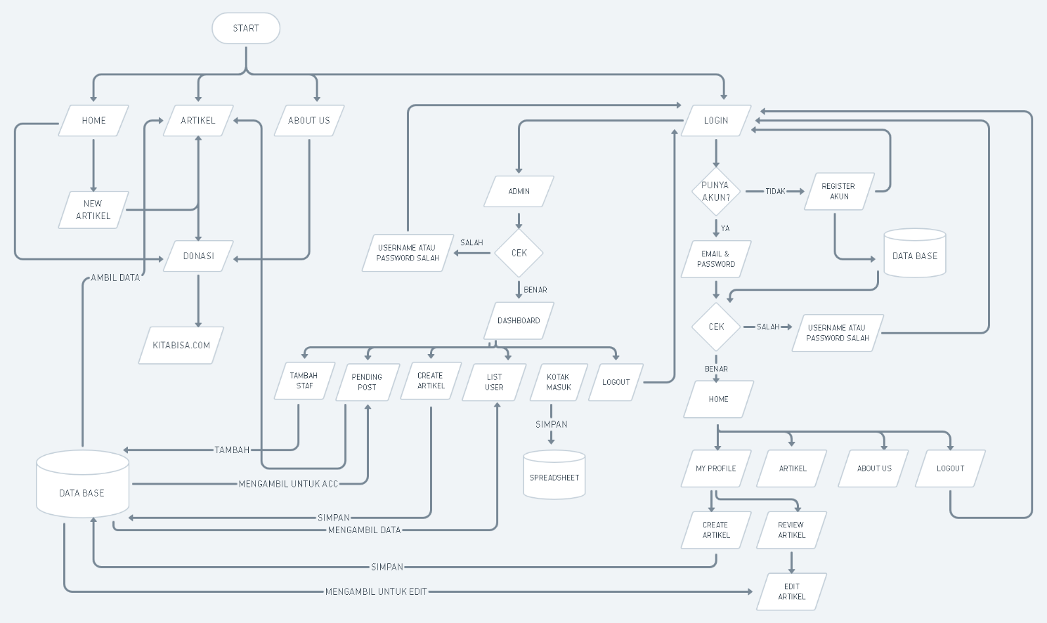
FLOW CHART

Slide 10
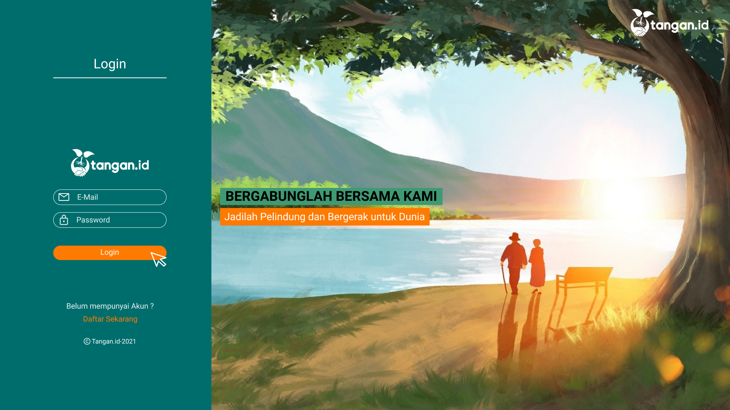
MOCKUP SINGKAT

Slide 11
KESIMPULAN DAN SARAN
KESIMPULAN
Dengan dibuatnya program TANGAN.ID yang dirancang dan didesain semenarik mungkin agar pengguna mudah dalam mendapatkan informasi tentang lingkungan sekaligus mengurangi berita hoax. Selain itu, website ini juga memudahkan untuk penyaluran donasi dari para pengguna. Kemudian, aplikasi ini dapat mendukung gerakan Go-Green dan mendorong masyarakat untuk berbagi. Harapannya, website ini dapat segera digunakan dan mendapatkan respon positif oleh masyarakat.
SARAN
Aplikasi website ini masih perlu dikembangkan karena masih terdapat banyak kekurangan. Misalnya saja penggunaan tombol back belum sepenuhnya benar.
Layar dapat berubah ke FullHD secara langsung, tanpa memperbesar atau memperkecil web browser.
Tampilan dapat diperbaiki terlebih dahulu, karena beberapa tombol dan objek masih berada pada tempat yang kurang baik.

Slide 12
Thankyou

